Slide 1



الفصل ٥ -١ القواسم والمضاعفات
أ/ فاطمة جبران

Slide 2







أ/ فاطمة جبران

Slide 3


أ/ فاطمة جبران

Slide 4



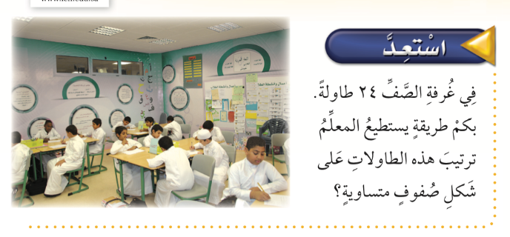
أ/ فاطمة جبران

Slide 5

أ/ فاطمة جبران

Slide 6
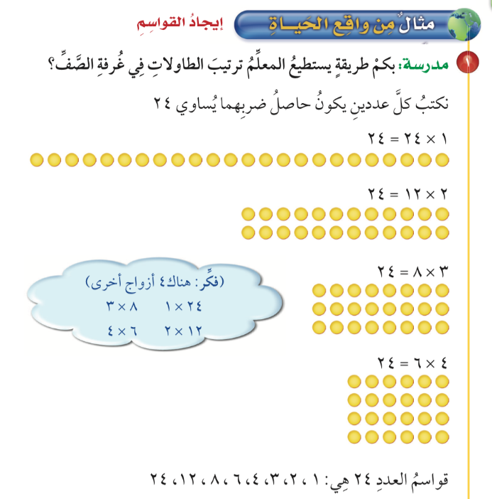
أ/ فاطمة جبران

Slide 7


أ/ فاطمة جبران

Slide 8

أ/ فاطمة جبران

Slide 9
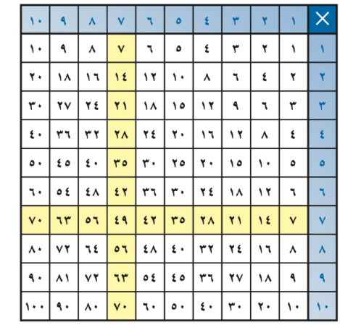
أ/ فاطمة جبران

Slide 10






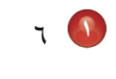

🌟
🌟
🌟
أ/ فاطمة جبران

Slide 11



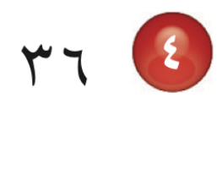
🌟
🌟
🌟
أ/ فاطمة جبران

Slide 12





🌟
🌟
🌟
أ/ فاطمة جبران

Slide 13

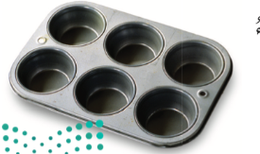
🌟
🌟
🌟
أ/ فاطمة جبران

Slide 14





🌟
🌟
🌟
أ/ فاطمة جبران

Slide 15


🌟
🌟
🌟
أ/ فاطمة جبران

Slide 16

ماذا تعلمت
أ/ فاطمة جبران

Slide 17



ممتع 🤩
قيم نفسك بالنسبة لفهمك للدرس
سهل 😍
سهل 😍
أ/ فاطمة جبران

Slide 18


لوحة التميز في الدرس
أ/ فاطمة جبران

Slide 19

الواجب المنزلي
أ/ فاطمة جبران

